Slide 1

Název školy: Střední průmyslová škola, Ostrava - Vítkovice, příspěvková organizace
Autor: Mgr. Lenka Hrušková
Datum: 19. 9. 2012
Název: VY_ 32 _INOVACE _6.3.11
Číslo projektu: CZ.1.07/1.5.00/34.0125
Téma: Vznik fašismu a komunismu.
Anotace: Prezentace slouží k zopakování probraného učiva. Studenti si písemně i ústně procvičí poznatky o dějinách fašistického a komunistického hnutí.

Slide 2
fašismus
Totalitní politická ideologie, jejíž kořeny sahají už k 1. světové válce, která posiluje víru v organizační a mocenskou úlohu státu, bojové zásluhy a vlastenectví, které přerůstá v nacionalismus.
Fasci Rivoluzionari d´Azione Internazionalista = Revoluční svaz intervenční akce – skupina levicových nacionalistů, ke které se ke konci 1. světové války přidává Benito Mussolini. Po válce pokračuje v agitaci, vyhlašuje válku socialismu a zakládá Fasci di combattimento = Bojová bratrstva.

Slide 3
fašismus
Strana později přejmenována na Partito Nacionale Fascista – fasci = svazek tří prutů – symbol solidarity spolubojovníků – odkazuje na starořímský odznak moci.
První násilná akce – 15. 4. 1919 přepad kanceláře socialistických novin Avanti!
Volby 1919 – neúspěch, postupně však sílí jejich vliv a popularita.

Slide 4
Fašismus
Squadre d´azione = násilnická komanda, tzv. černokošiláči – útoky na „nepřátele Itálie“ – socialisté a cizinci.
1921 Mussolini v italském parlamentu.
Fašismus v Německu = nacismus.

Slide 5
Nacismus
Německo po 1. světové válce – porážka znamenala velkou krizi hospodářskou a politickou – sílí radikální hnutí – např. Freikorps = nacionalističtí váleční veteráni.
V Mnichově vzniká Německá dělnická strana – DAP – zakladatelem byl zámečník Anton Drexler.
1919 do strany nasazen jako špion kaprál Adolf Hitler.

Slide 6
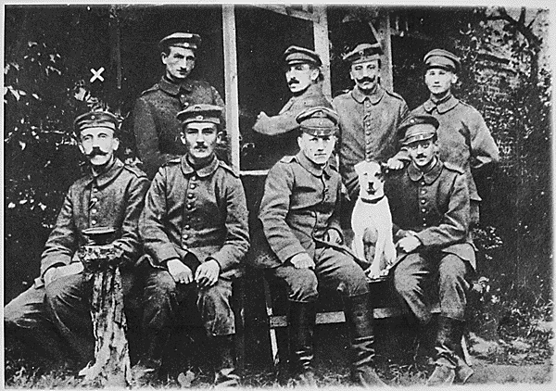
nacismus

Slide 7
nacismus
Brzy ve straně získává vedoucí pozici, v roce 1920 strana přejmenována na NSDAP = Národně socialistickou dělnickou stranu – program strany protikapitalistický, protižidovský a nacionalistický.
Ozbrojené složky strany – SA = Sturmabteilung – obdoba italských černokošiláčů.
Neomezené pravomoci vůdce – Führera – vůdcovský princip.

Slide 8
nacismus
1923 – ve straně již 55 tisíc členů, ve stejném roce pokus o puč v Mnichově – fiasko.
Hitler uvězněn, strana zakázána, ve vězení vzniká Hitlerům Mein Kampf – Můj boj = ideologický program nacismu.
Spolupracovníci Hitlera:
Julius Streicher
Gregor Strasser
Joseph Goebbels

Slide 9
Fašismus v jiných státech:
Rakousko – DNSAP.
České pohraničí – Henleinova Sudetoněmecká strana.
Španělsko – 1931 Juntas de Ofensiva Nacional – Sindicalista – v r. 1934 spojení s Falangou – vedl José Antonio Primo de Rivera – popraven na začátku občanské války, na jeho místo Francisco Franco.

Slide 10
Fašismus v jiných státech:
Maďarsko – Strana Šípových křížů.
Rumunsko – Železná garda.
Československo – Vlajka, Národní obec fašistická (Radola Gajda).
Anglie – Britská unie fašistů.

Slide 11
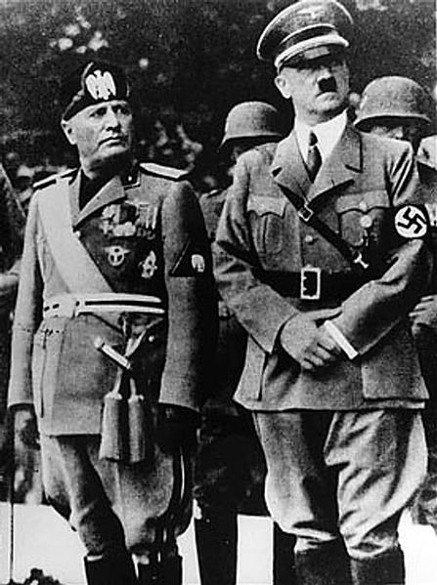

Slide 12
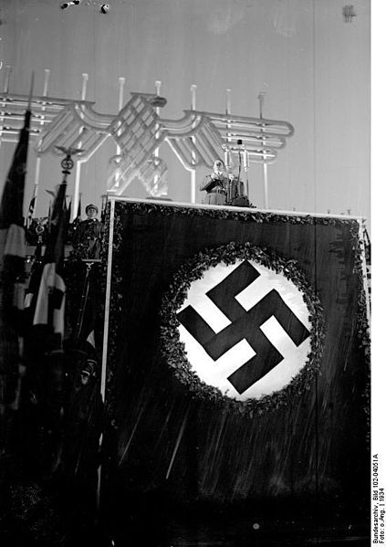

Slide 13
komunismus
Politická ideologie, jejíž název vznikl ze slova communis = společný – hlavní idea = společné vlastnictví, rovnost mezi lidmi.
Teoretici dělnického hnutí – Karel Marx a Bedřich Engels –vytvořili program – Komunistický manifest, stáli u zrodu prvních levicových organizací, podnítili myšlenku revoluce, která zničí soukromé vlastnictví.

Slide 14
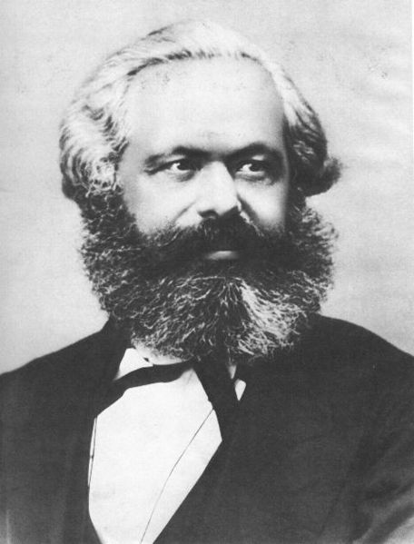
Karel Marx

Slide 15
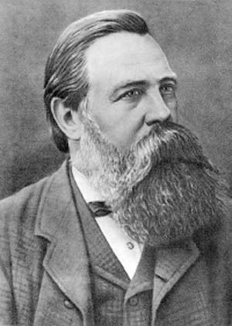
Bedřich Engels

Slide 16
komunismus
Postupně se komunistické ideje šířily po celé Evropě.
První komunistický převrat a vznik socialistického státu – 1917 v Rusku Velká říjnová socialistická revoluce – bolševický puč, vedoucí úlohu ve státě převzala jediná strana – komunistická, v čele s Vladimírem Iljičem Leninem.

Slide 17
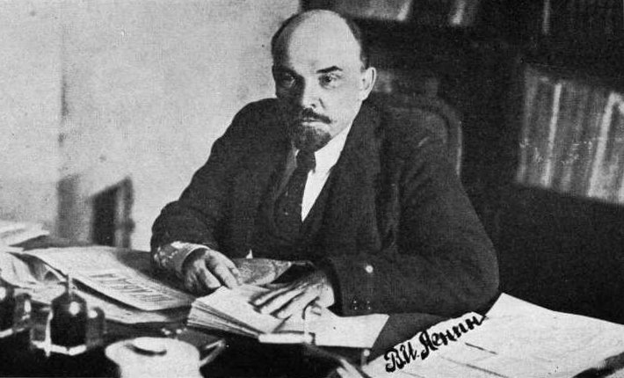
Vladimír iljič Lenin

Slide 18
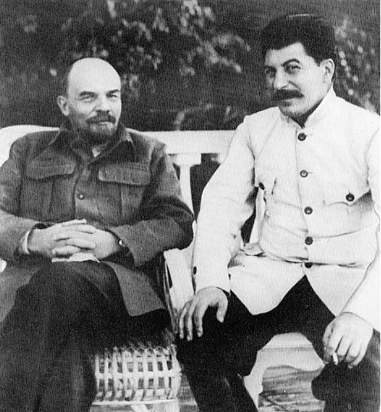
Josif Džugašvili - Stalin

Slide 19
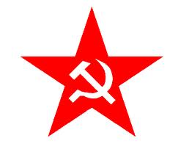
Symboly komunismu

Slide 20
Komunismus v dalších státech
K expanzi totalitního komunistického režimu přispěla 2. světová válka. Postupně došlo ke změně režimu v těchto státech:
Maďarsko
Rumunsko
Polsko
Jugoslávie
Československo
Bulharsko
Německá demokratická republika

Slide 21
Současné komunistické režimy:
Čína
Laos
Severní Korea
Kuba

Slide 22
Vypracovala Mgr. Lenka Hrušková
Seznam zdrojů:
http://commons.wikimedia.org/wiki/ [cit. 2012-09-19]

